Slide 1
Реализация краткосрочных экологический проектов
Экологическая тропа
МДОУ «Журавушка»
п. Невон

Slide 2
Паспорт проекта
Название: Экологическая тропа
Участники: педагоги, воспитанники, сотрудники ДОУ
Продолжительность: краткосрочный (май – сентябрь 2020г)
Цель: расширить представления об окружающем мире на основе ближайшего природного окружения; в целях экологического воспитания создать условия, которые выполняют познавательную, развивающую и оздоровительную функцию.

Slide 3
Задачи проекта
Научить детей вести наблюдения за объектами живой и неживой природы.
Развивать познавательный интерес ко всему живому.
Воспитывать у дошкольников эстетические чувства, умение замечать и беречь красоту окружающей природы.
Способствовать трудолюбию и уважению к труду других людей.

Slide 4
Экологическое воспитание дошкольников одно из важнейших элементов образовательного процесса в детском саду. Оно благотворно влияет не только на развитие детей, но и закладывает в них ценность того, что мы с природой едины.
В ходе образовательного процесса реализовано:
Огород
Цветочные клумбы
Мини-поход с представителями «Лесной охраны»
Уборка урожая
Осенняя ярмарка
Создание макета «Осень на ферме»

Slide 5
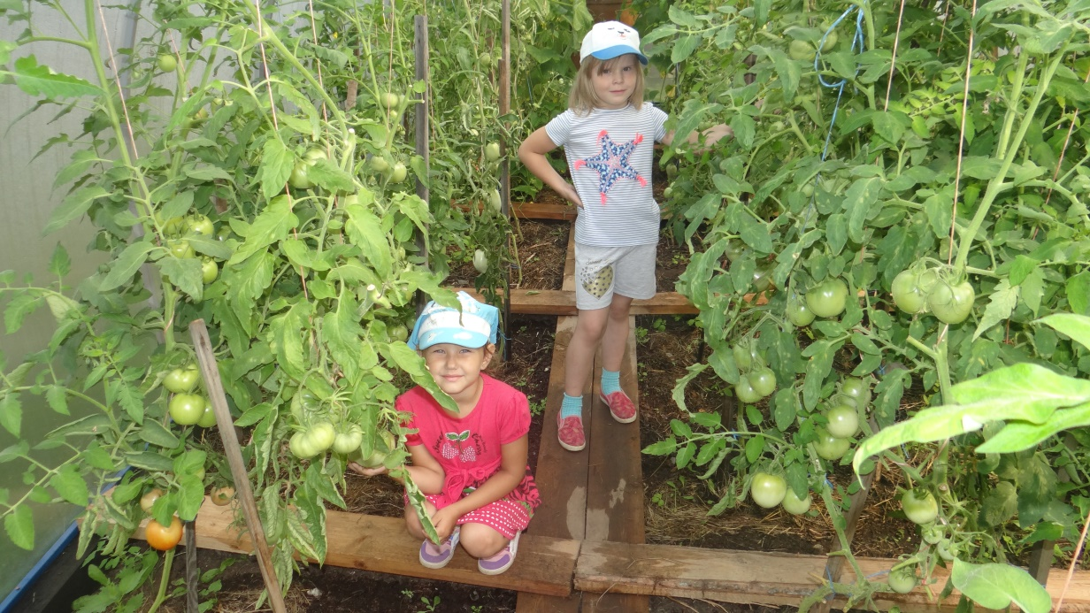
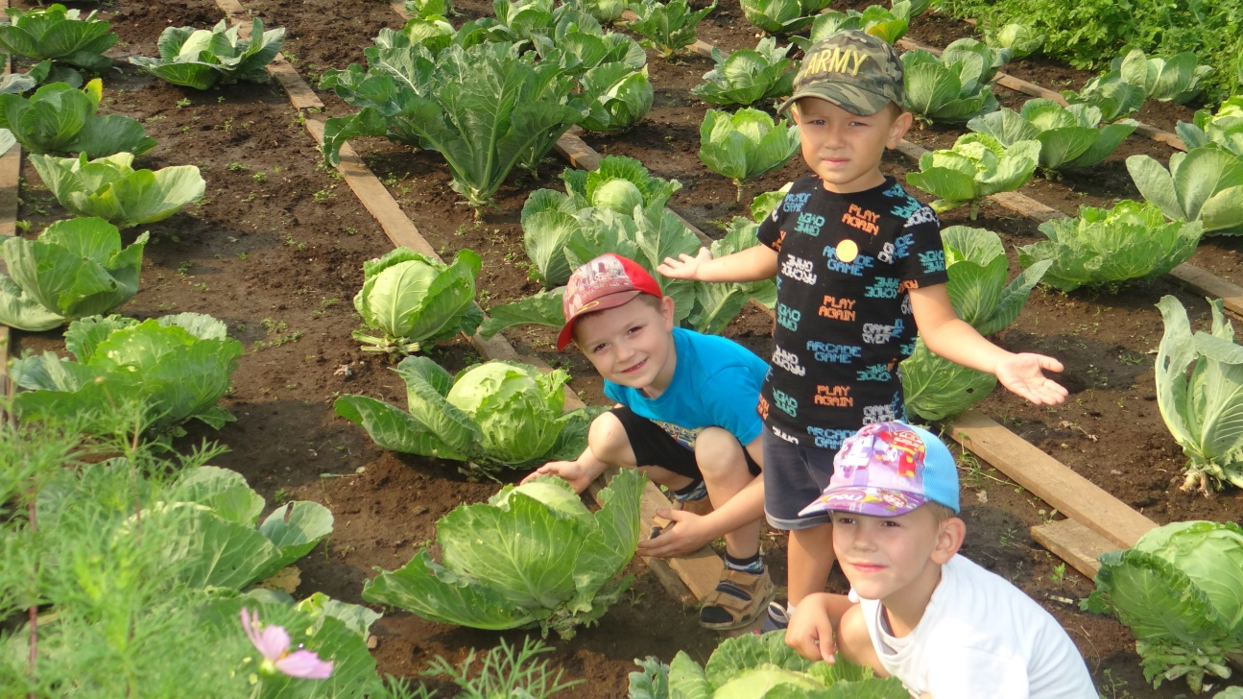
Огород
«Наш зеленый огород прокормит нас весь год»

Slide 6
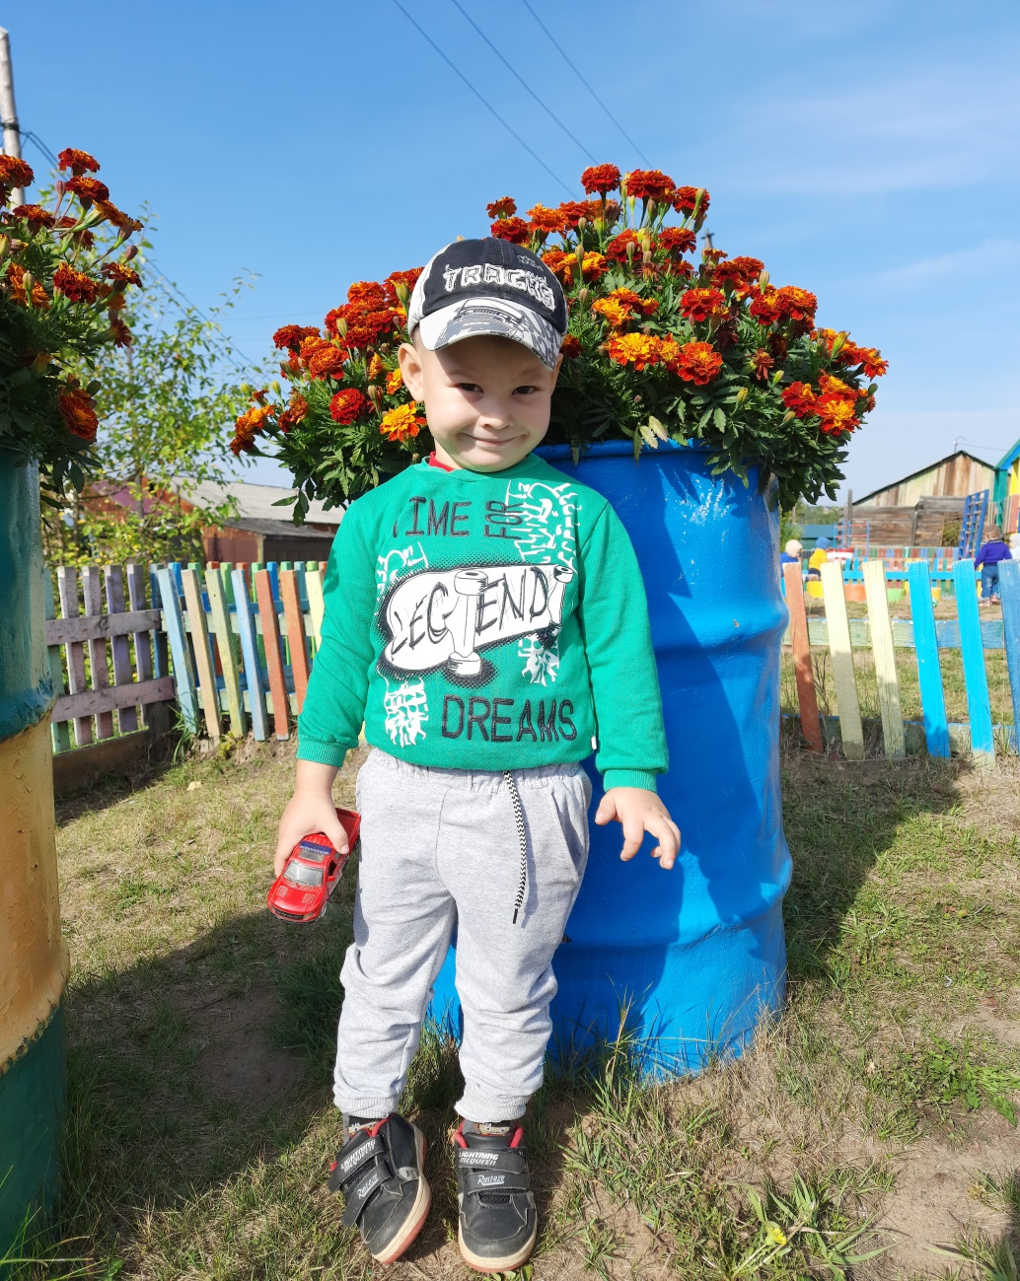
Цветочные клумбы «А у нас растут цветы небывалой красоты»

Slide 7
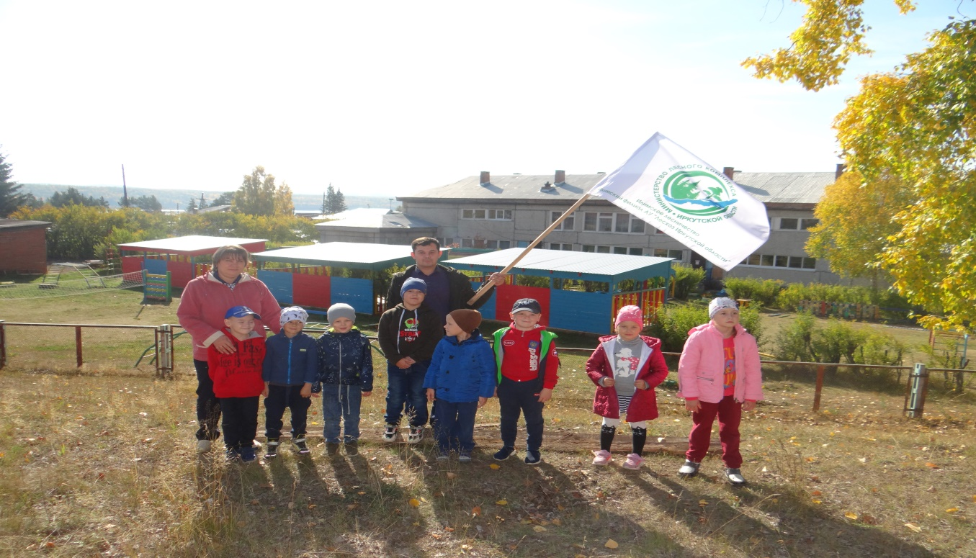
Мини-поход с «Лесной охраной». «Мусор Земле не к лицу»

Slide 8
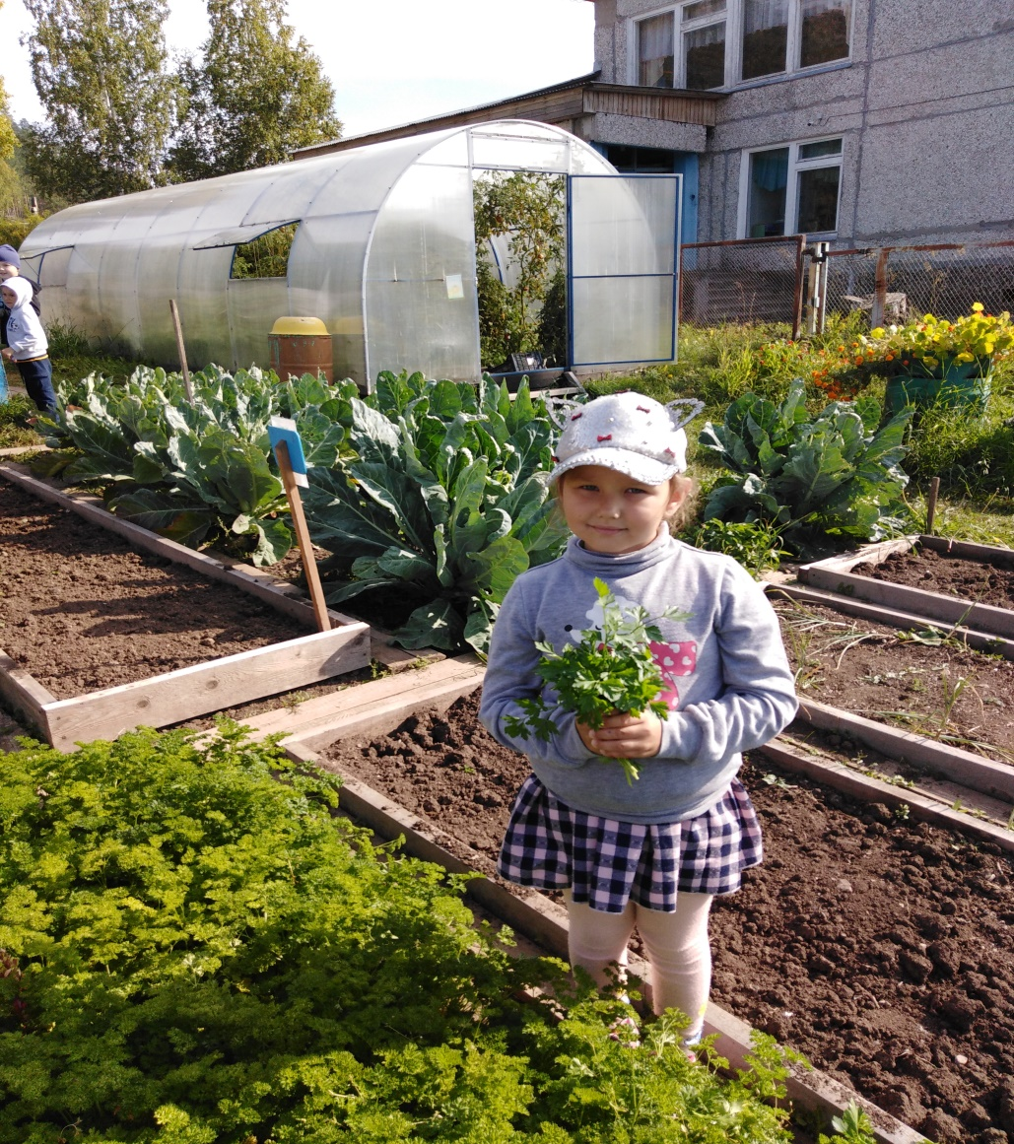
Уборка урожая «Все поспело и созрело – добрый нынче урожай»

Slide 9
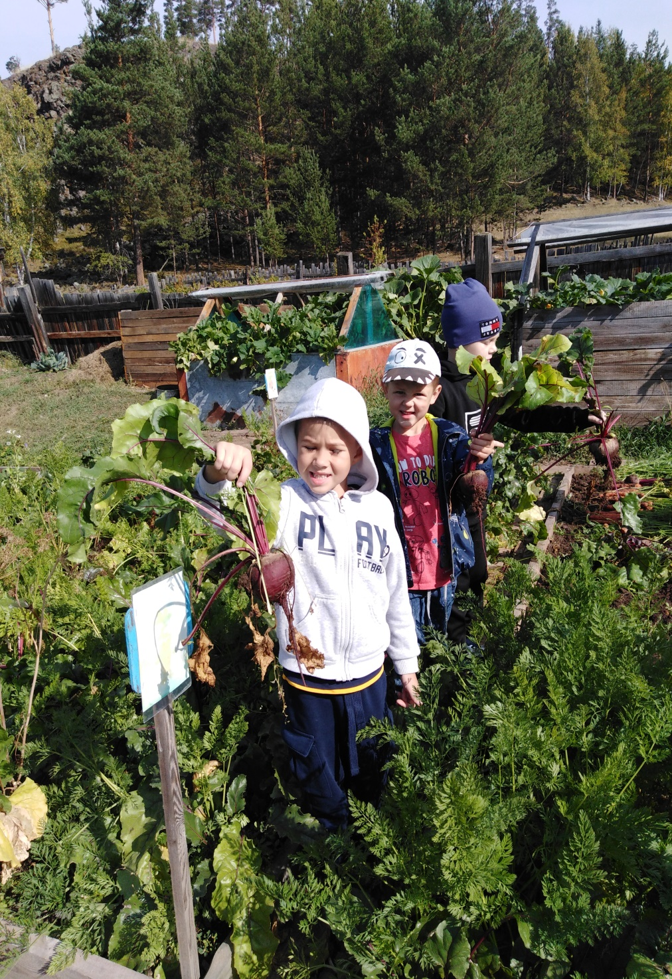

Slide 10
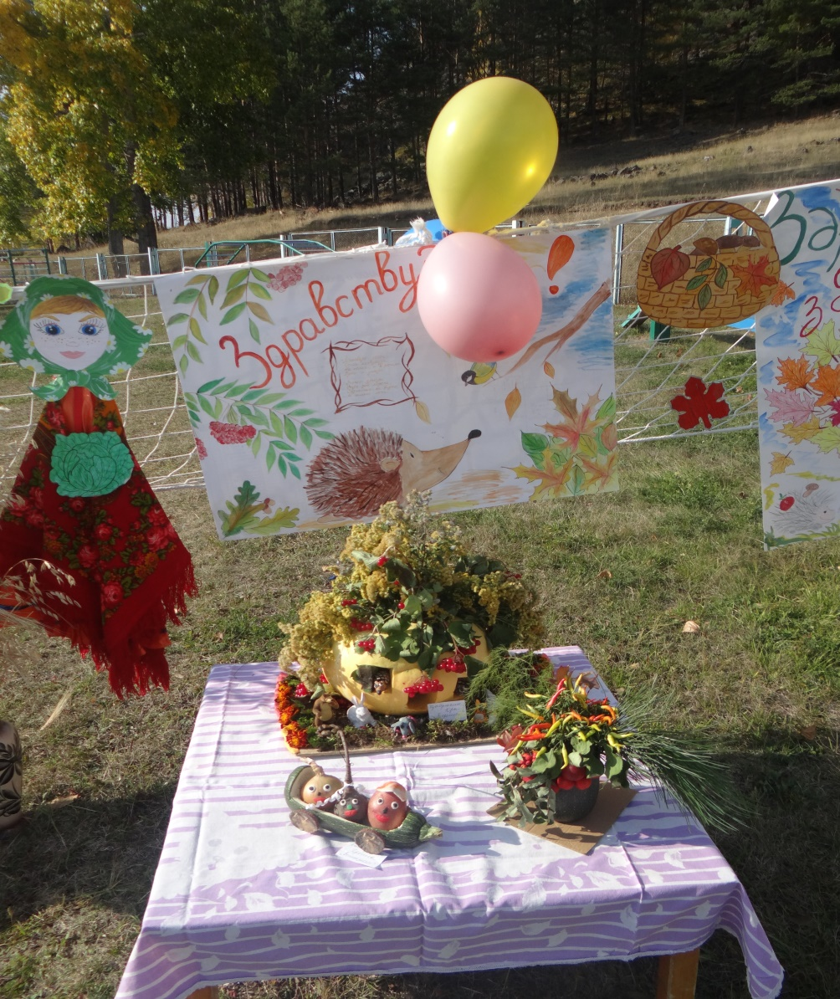
Осенняя ярмарка «Всех на ярмарку зовем, дары осени продаем»

Slide 11
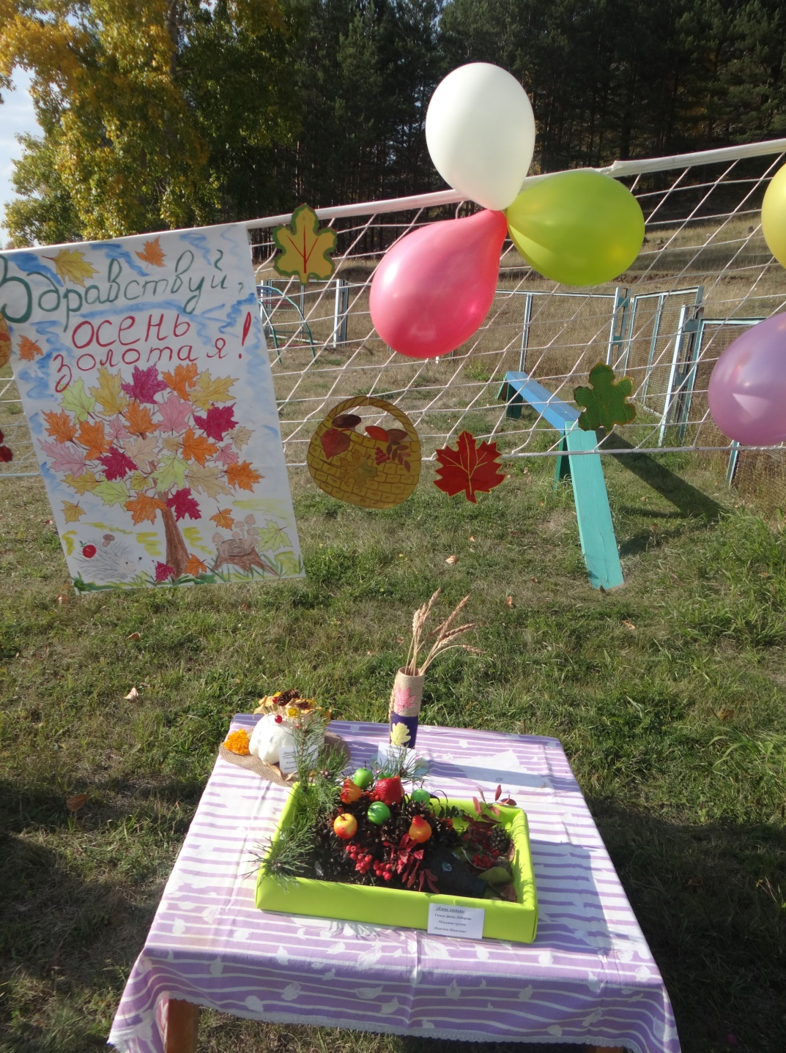

Slide 12
Макет «Осень на ферме» Макеты широко используются в практике воспитателя, выполняют наглядно-декоративную и дидактическую функцию

Slide 13
Выводы.
Наш проект позволяет продуктивно использовать все то, что дети могут наблюдать и дома. Но благодаря профессиональному мастерству педагогов «обычное становится необычным».
Экологическое воспитание с дошкольного возраста - это процесс приобретения знаний и ценностей, которые могут в дальнейшем преобразоваться в прочные убеждения.

